Slide 1
স্বাগতম

Slide 2
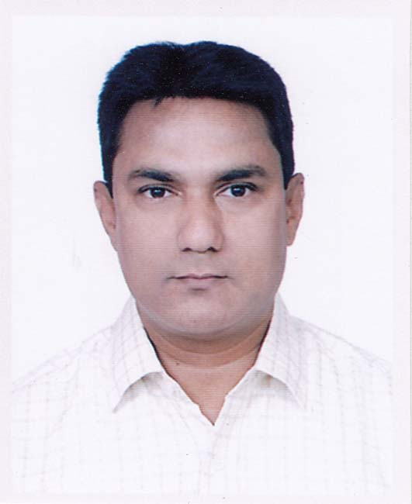
শিক্ষক পরিচিতি
মোহাম্মদ শাহাদৎ হোসেন
সহকারী অধ্যাপক, জীববিজ্ঞান
বিশ্বনাথ সরকারি কলেজ
বিশ্বনাথ, সিলেট
মোবাইল : +৮৮০১৭১২-৪৫৫৫০০
e-mail : shahadot.syl@gmail.com

Slide 3
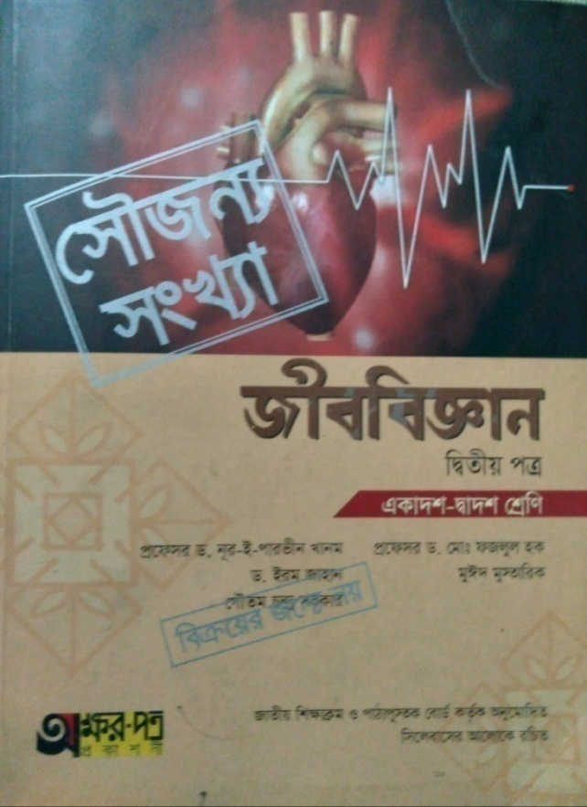
পাঠ পরিচিতি
শ্রেণি : দ্বাদশ
বিষয় : জীববিজ্ঞান দ্বিতীয় পত্র
অধ্যায় : তৃতীয় (পরিপাক ও শোষণ)
তারিখ : ৩ ডিসেম্বর ২০২১
সময় : ৫0 মিনিট

Slide 4
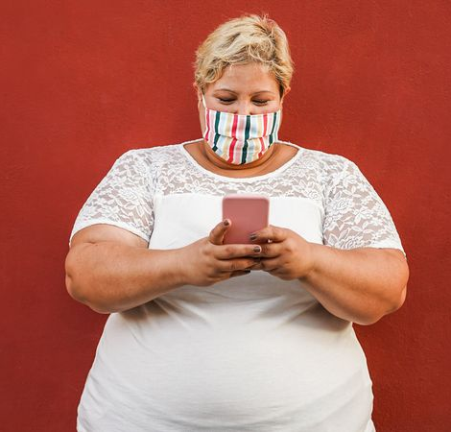
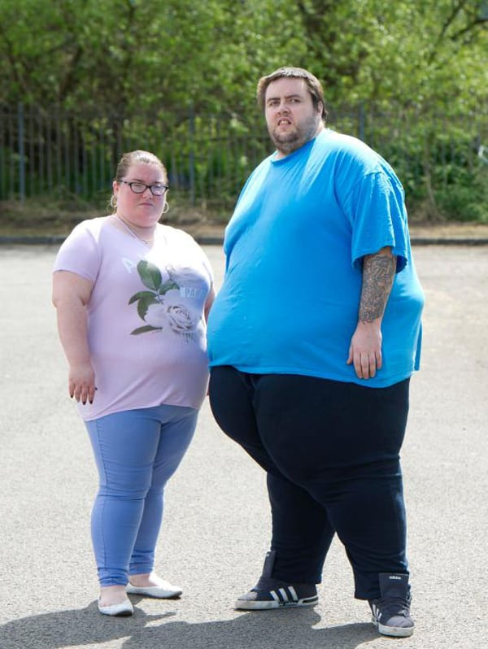
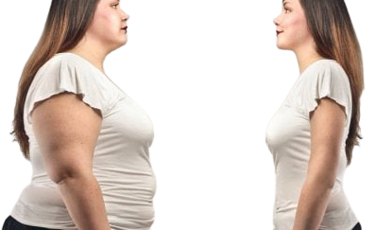
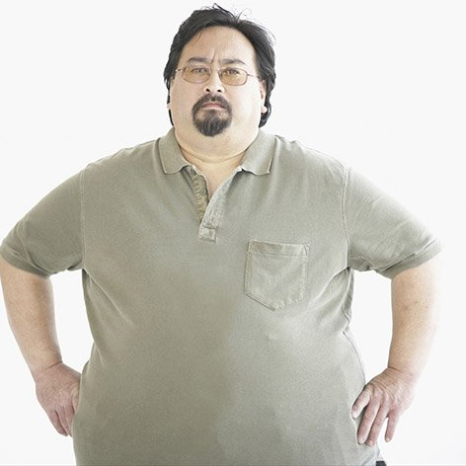
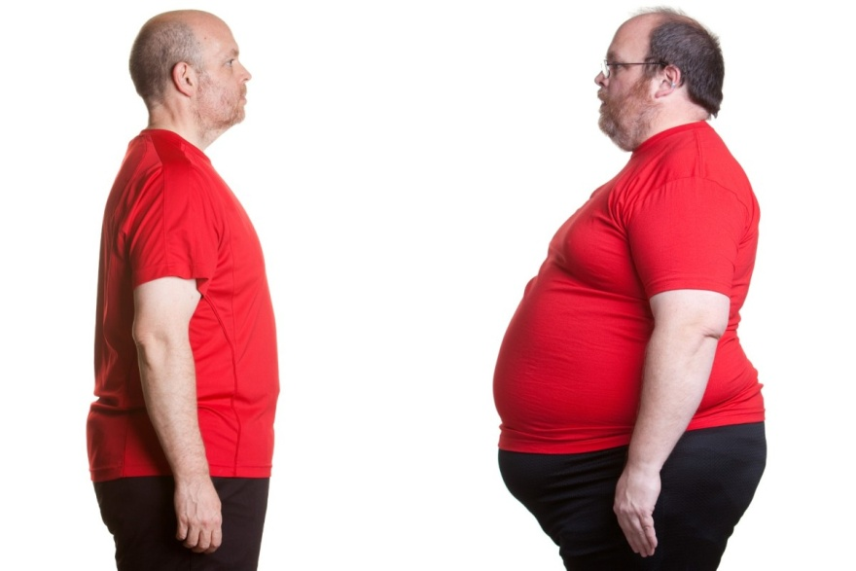
স্বাস্থ্য
না
স্বাস্থ্যগত সমস্যা?

Slide 5
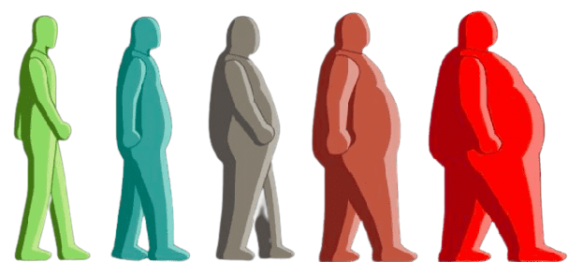
আজকের পাঠ
স্থূলতা (Obesity)

Slide 6
এই পাঠ শেষে শিক্ষার্থীরা...
১.
স্থূলতা কী তা বলতে পারবে;
শিখনফল
২.
স্থূলতার কারণ ব্যাখ্যা করতে পারবে;
৩.
স্থূলতা প্রতিরোধের উপায় বর্ণনা করতে পারবে।

Slide 7
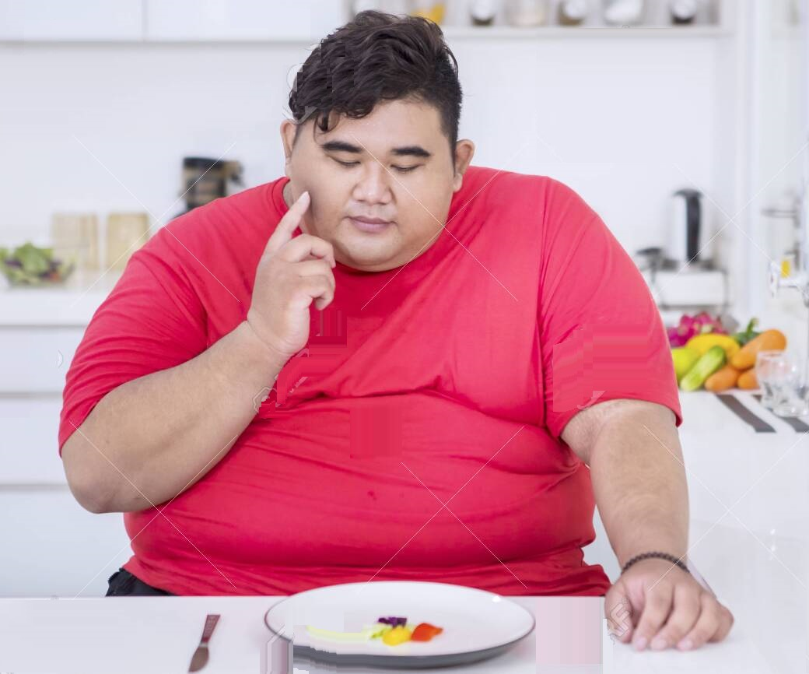
স্থূলতা (Obesity)
স্থুলতা দেহের অতিরিক্ত চর্বি জমা হওয়া জনিত একটি স্বাস্থ্যগত সমস্যা।
অতিরিক্ত খাদ্যগ্রহণ, শারীরিক পরিশ্রম না করা এবং বংশগত কারণে স্থূলতাজনিত সমস্যা হতে পারে।
স্থূলতার জন্য বিভিন্ন রোগের প্রকোপ বেড়ে যায় : হৃদরোগ, ডায়াবেটিস, তন্দ্রাচ্ছন্নতা, উচ্চরক্তচাপ, ক্যান্সার ও অস্টিওআর্থ্রাইটিস।

Slide 8
দেহের ওজন সূচক (Body Mass Index)
BMI=Body Mass Index নির্ণয় করে দেহের স্বাস্থ্যগত বুঝা যায়। ।
BMI ৩০ কেজি/মি^{২} অতিক্রম করলেই একজন মানুষ স্থূলতা ভুগছে বলে ধরা হয়।
দেহের মোট ওজনকে উচ্চতার বর্গ দিয়ে ভাগ করে মানুষের BMI নির্ণয় করা যায়।
দেহের ওজন (Kg)
BMI=
দেহের উচ্চতার বর্গ (m²)
১ ইঞ্চি = ২.৫৪ সেমি.
বা, ১ ইঞ্চি = ০.০২৫৪ মি.

Slide 9
বিশ্ব স্বাস্থ্য সংস্থ্যা (WHO) কর্তৃক 2000 সালে প্রণীত মানুষের স্থুলতা নির্ণয়ে BMI মান :
BMI = <18.5 Kg/m²
BMI = 18.5-24.9 Kg/m²
BMI = 25-29.9 Kg/m²
BMI = 30-34.9 Kg/m²
BMI = 35-39.9 Kg/m²
BMI = ≥40 Kg/m²
শরীরের ওজন কম
স্বাভাবিক ওজন
অতিরিক্ত ওজন
স্থুলতার ১ম স্তর
স্থুলতার ২য় স্তর
স্থুলতার ৩য় স্তর

Slide 10
একক
কাজ
৫ ফুট ১০ ইঞ্চি উচ্চতা ও ৭০ কেজি ওজনের ব্যক্তির BMI নির্ণয় কর।
BMI = = 22.14 Kg/m²
৭০ (Kg)
3.161 (m²)

Slide 11
স্থূলতার কারণ
খাদ্যাভ্যাস (Diet)
অতিরিক্ত চর্বি ও ক্যালরিযুক্ত খাবার
অতিরিক্ত ফাস্ট ফুড খাবার
অতিরিক্ত খাবার খাওয়া ও সুষম খাদ্য না খাওয়া
অতিমাত্রায় মিষ্টি ও কোমল পানীয় গ্রহণ করা

Slide 12
অলস কাজ করার জীবনরীতি
(Secondary Lifestyle)
অলস ও আয়েসী জীবনযাপন
কায়িক পরিশ্রমবিহীন চাকরি (ডেস্ক জব)
নিয়মিত শরীরচর্চা না করা
বাড়ির বাইরের অতিরিক্ত খাবার গ্রহণ

Slide 13
জিনগত কারণ (Genetic Causes)
যাদের FTO (Fat Mass and Obesity Associated
Gene) জিন থাকে
জিনের বহুপ্রস্ততা ক্ষুধা ও বিপাক নিয়ন্ত্রণ করে

Slide 14
অসুস্থতা (Illness)
হাইপোথাইরয়ডিজম
কাসিং সিনড্রোম
বৃদ্ধি হরমোনের ঘাটতি
খাদ্য গ্রহণজনিত সমস্যা

Slide 15
সামাজিক অভিরুচি : স্থূলতাকে আভিজাত্য ও গর্বের বিষয় মনে করা
সংক্রামক উপাদান : গাট ফ্লোরা, বিপাকীয় শক্তিকে প্রভাবিত করে

Slide 16
অতিরিক্ত বা অপর্যাপ্ত ঘুম
হরমোনাল সমস্যা
তাপমাত্রার তারতম্য
মাতৃত্ব পরবর্তী অবস্থা

Slide 17
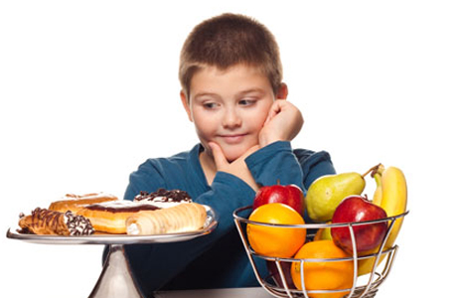
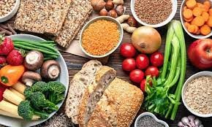
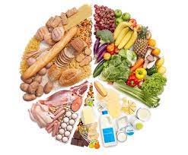
স্থূলতা প্রতিরোধের উপায়
খাবারের প্রতি নজর
ফলমূল ও শাকসবজি খাওয়া
আঁশযুক্ত এবং দানাদার খাবার গ্রহণ
মিহিগুঁড়া খাবার কম খাওয়া
সুষম খাবার খাওয়া
অতিরিক্ত ক্যালরিযুক্ত ও মিষ্টি খাবার পরিহার
ফাস্টফুড বা জাংক ফুড জাতীয় খাবার পরিহার

Slide 18
প্রতিদিনের নিয়মিত কাজ
শরীরচর্চা
শারীরিক পরিশ্রম
বাগান করা, খেলাধূলা করা
ওজন পরীক্ষা করে BMI সঠিক মাত্রায় রাখা
হাঁটা, সাঁতার কাটা, সাইকেল চালানো
ছুটিতে বাইরে বেড়াতে যাওয়া

Slide 19
ঔষধ সেবন
চিকিৎসকের পরামর্শ
বেরিয়াট্রিক সার্জারি

Slide 20
মূল্যায়ন
জাভেদ ও মারিয়ার ওজন ও উচ্চতা যথাক্রমে ৫০ কেজি ১.৫০ মিটার এবং ৮০ কেজি ১.৬০ মিটার । তারা উভয়ে ডাক্তার দেখালে ডাক্তার তাদের BMI পরিমাপ করে জাভেদকে কিছু না বলে মারিয়াকে খাবার গ্রহণ ও জীবনযাত্রা বিষয়ে কিছু পরামর্শ দিলেন।
ক) স্থুলতা কী? ১
খ) স্থুলতার কারণে কী কী রোগ সৃষ্টি হতে পারে? ২
গ) উদ্দীপকের তথ্য অনুযায়ী জাভেদ ও মারিয়ার BMI বের কর । ৩
ঘ) ডাক্তার মারিয়াকে চর্বিযুক্ত খাবার বাদ দিতে বলার কারণ উপস্থাপন কর। ৪

Slide 21
বাড়ির
কাজ
আমাদের স্বাস্থ্যগত অবস্থান নির্ণয় করে জীবনযাত্রায় কী কী পরিবর্তন আনা জরুরি বলে তুমি মনে কর।

Slide 22
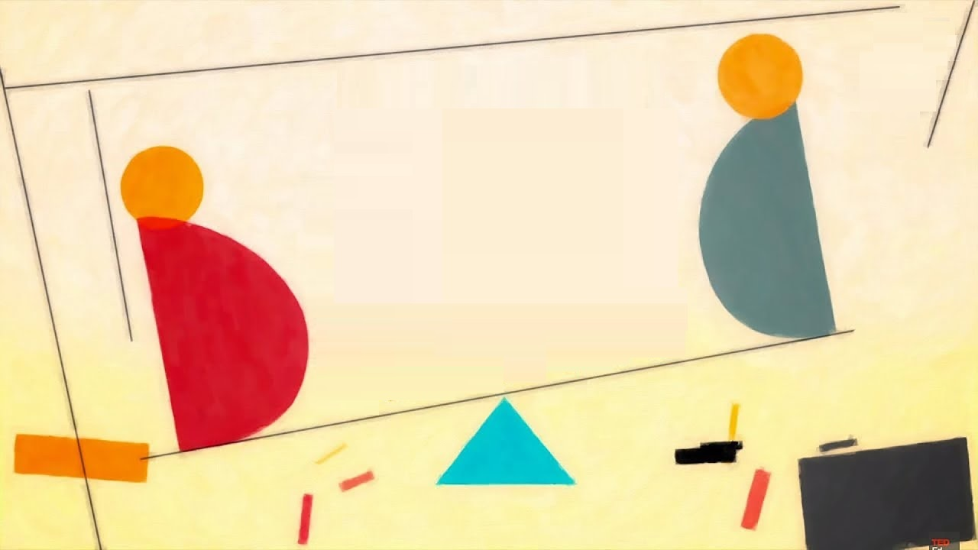
সবাইকে ধন্যবাদ

